Slide 1
텐서플로우(TensorFlow) 기초 및 실습
(Summer School) 딥러닝 기반 Neuroimaging 데이터 분석
*본 실습은 TensorFlow v1.9 기준으로 진행됩니다.
조교: 윤지석
강사: 석흥일
wltjr1007@korea.ac.kr
http://www.ku-milab.org
고려대학교 뇌공학과
기계지능연구실
2018년 8월 18일

Slide 2
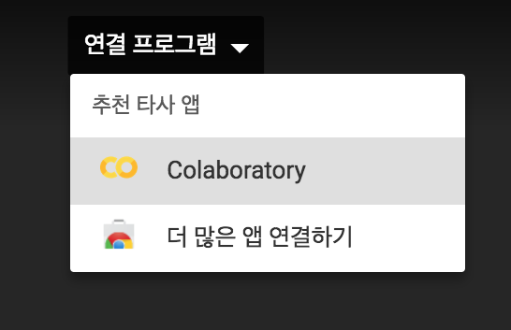
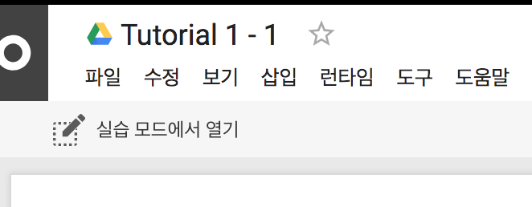
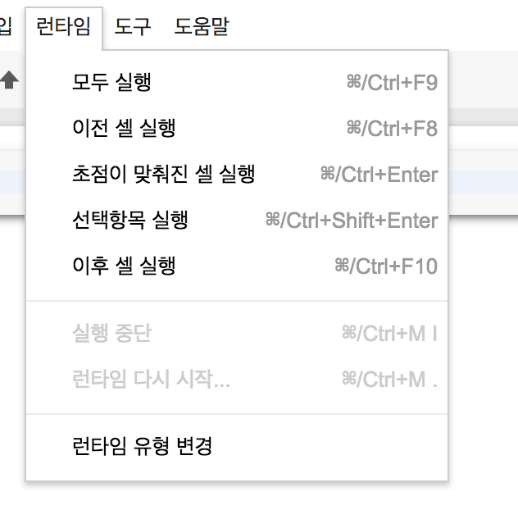
Google Colaboratory 실습 환경 준비
drive.google.com 로그인
https://goo.gl/M1bqJJ 접속
Tutorial 1-1 더블 클릭 (연결 프로그램 – Colaboratory 클릭)
왼쪽 상단 “실습 모드에서 열기” 클릭
셀 실행 (각 셀의 재생 버튼 또는 단축키 사용)

Slide 3
계산식을
Tensor: 텐서로 형성된 그래프로
Flow: 흘려 보내
풀어주는 딥러닝 라이브러리
3
X
+
D
4
1
D=?

Slide 4
Tensorflow 구성
Estimator
High-level
API
API (Application Programming Interface)
CPU 및 GPU에서 사용될 미리 정의된 명령어
Tensorflow API: tf.add(A, B)
↓
CPU / GPU: A+B
자동화
tf.layers tf.losses tf.metrics
Python Tensorflow
Low-level
API
C++ Tensorflow
최적화
CPU
GPU

Slide 5

TensorFlow의 프로그래밍 구조
Graph
계산식 구축
예: Logit, ReLu Layer
Session
계산 실행
예: Tensor의 입력 및 출력
Trainer
가중치 갱신
예: SGD (Stochastic Gradient Descent)

Slide 6
Computational Graph
그래프 = 텐서(Tensor) + 오퍼레이션(Operation)
Operation: 계산을 한다 _{(그래프의 꼭지점)}
Tensor: Operation의 입력 및 출력 _{(그래프의 변)}
A
X
+
D
Tensor
Tensor
Operation
B
C
*A, B, C, D 도 개념 상 하나의 Operation이다.
(입력과 출력을 담당하는 Operation)

Slide 7
Tensor
Tensorflow에서 가장 하위 자료구조
Tensor는 [이름, 크기, 데이터형] 으로 이뤄져 있다
0.245 | 2.53 | 0.572
67.3 | 0.526 | 2.53
46.3 | 0.536 | 0.835
0.245 | 2.53 | 0.572
67.3 | 0.526 | 2.53
46.3 | 0.536 | 0.835
A
B
C
1 | 6 | 0
3 | 3 | 4
8 | 9 | 6
0.245 | 2.53 | 0.572
67.3 | 0.526 | 2.53
46.3 | 0.536 | 0.835
[“A”, 3, 문자형]
[“B”, 3x3, 정수형]
[“C”, 3x3x3, 실수형]
Tensor을 만드는 방법은 다양하다 (실습 1. Tensor)

Slide 8
Variable
tf.constant(value=[5,6,7]) vs. tf.Variable(initial_value=[5,6,7])
불변 (Immutable) vs. 가변 (Mutable)
𝐴×𝐵+𝐶=𝐷 vs. 𝑦=𝒘×𝑥+𝒃

Slide 9
Variable
Variable 을 정의할 때 이름(Name)은 중요한 역할을 함
모든 tensor는 이름으로 정의됨 (즉, 이름은 중복 불가)
예: 모델에서 사용한 특정 가중치를 불러오고 싶을 때 이름을 사용함
Variable Scope
여러 variable을 그룹 짓고 싶을 때
또는 이미 사용한 variable을 재사용할 때
실습 2. Variable

Slide 10
Session / 입출력
Tensor
(Feed)
Tensor
(Fetch)
Operation(s)
Session – Tensor에 대한 계산 실행
즉, operation을 실행
Feed tensor를 입력으로 받고, fetch tensor를 출력
예: Result = Session.run(fetch, feed)
Feed Tensor – tf.placeholder
입력을 받을 수 있는 tensor 생성 방법
cf., tf.constant, tf.Variable은 그래프 구축시 이미 데이터 포함
실습 3. Input and Output

Slide 11

Neural Network
Neural Network(NN, 인공 신경망)을 만들 수 있는 NN API – tf.nn
NN API 보다 더욱 추상화 된 Layer API – tf.layers
입력층
은닉층
출력층
2D 컨볼루션(Convolution) –
tf.layers.conv2d / tf.nn.conv2d
퍼셉트론(Perceptron) - tf.layers.dense
실습 4. Neural Network

Slide 12
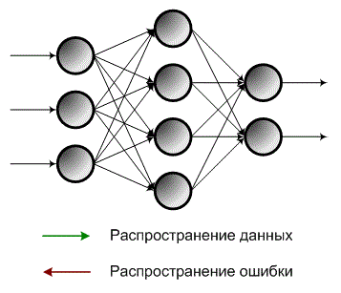
Trainer
자동 미분 및 Backpropagation(역전파) API*
tf.train.AdamOptimizer(learning_rate).minimize(loss**)
*연쇄 법칙(Chain rule)을 사용
**a.k.a. 오류(Error)
실습 5. MNIST-CNN

Slide 13
Tensorboard and Saver
딥러닝 학습 시 유용한 시각화 툴
실습 6. Tensorboard and Saver

Slide 14
요약
Graph
그래프 구축 – tf.nn, tf.layers
Session
입력 – Feeding
출력 – sess.run(Fetching)
Trainer
Optimizer – 미분, 갱신

Slide 15
감사합니다!
Q & A

